Slide 1
МУНИЦИПАЛЬНОе ОБРАЗОВАНИе - ГОРОДСКОЙ ОКРУГ ГОРОД САСОВО РЯЗАНСКОЙ ОБЛАСТИ
Сасово
Население 26837

Slide 2
СИМВОЛИКА МУНИЦИПАЛЬНОГО ОБРАЗОВАНИЯ – ГОРОДСКОЙ ОКРУГ ГОРОД САСОВО
Гимн города Сасово
Музыка - Сергея Майорова
Слова - Владимира Хомякова
Привольно льются волны Цны и Мокши,
И над тобой сияет новый день.
И никогда не станет жизнь умолкшей
Твоих поселков, сел и деревень.
Припев:
Наш Сасовский простор - земля родная,
Добром сердец судьбу свою верши!
Пред нами ты - от края и до края.
И в песне ты звучишь от всей души!
Твоя живая слава не померкнет.
И мы в беде и в радости - с тобой.
Раздольный твой рассвет воспел Аверкин,
В тебя влюблен был Новиков-Прибой.
Припев:
Наш Сасовский простор - земля родная,
Добром сердец судьбу свою верши!
Пред нами ты - от края и до края.
И в песне ты звучишь от всей души!
Щедры твои распахнутые нивы,
Светлы луга, задумчивы леса.
На знатные дела, на путь счастливый
Тебя благословляют небеса.
Припев:
Наш Сасовский простор - земля родная,
Добром сердец судьбу свою верши!
Пред нами ты - от края и до края.
И в песне ты звучишь от всей души!

Slide 3
ИЗВЕСТНЫЕ ЛЮДИ САСОВСКОЙ ЗЕМЛИ
А.П.Аверкин (1935 – 1995 гг.) композитор
Н.Ф. Макаров (1914-1988 гг.) создатель всемирно известного пистолета

Slide 4
А.С. Новиков-Прибой (1877 – 1944) писатель
Н.Ф. Федоров ( 1829 – 1903) философ

Slide 5
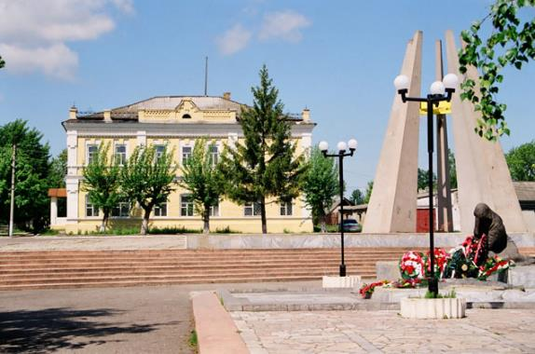
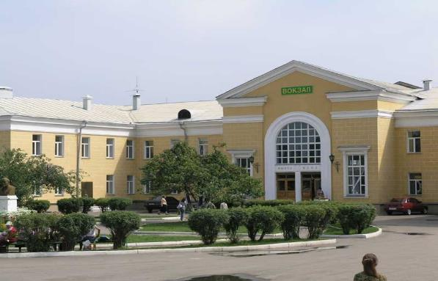
Плавательный бассейн «Нептун»
МЕМОРИАЛЬНЫЙ КОМПЛЕКС «ВЕЧНЫЙ ОГОНЬ»
ЖЕЛЕЗНОДОРОЖНЫЙ ВОКЗАЛ
Физкультурно - спортивный комплекс

Slide 6
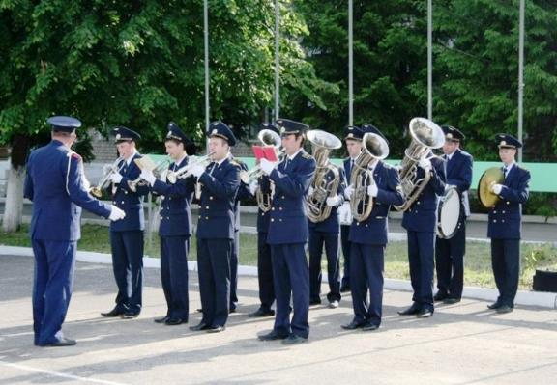
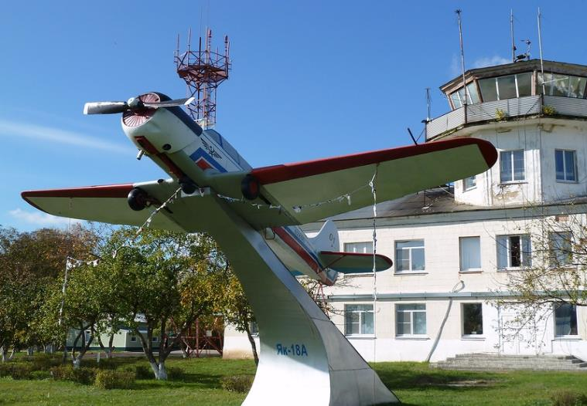
Сасовское имени Героя Советского Союза Тарана Г.А. летное училище гражданской авиации

Slide 7
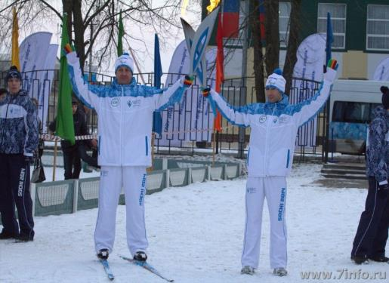
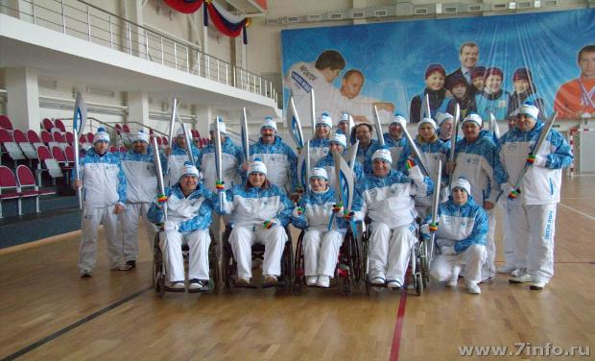
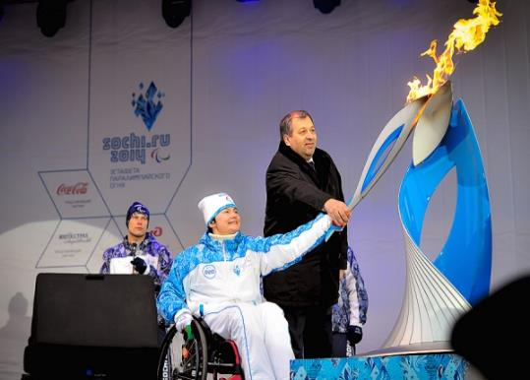
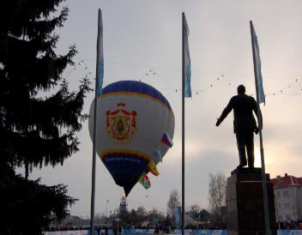
Эстафета паралимпийского огня 2014

Slide 8
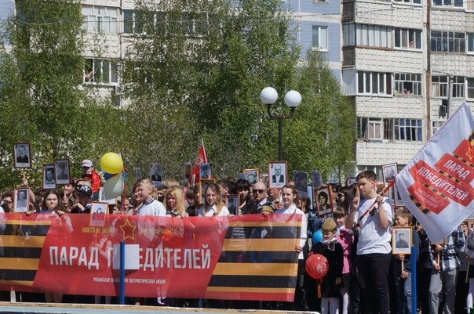
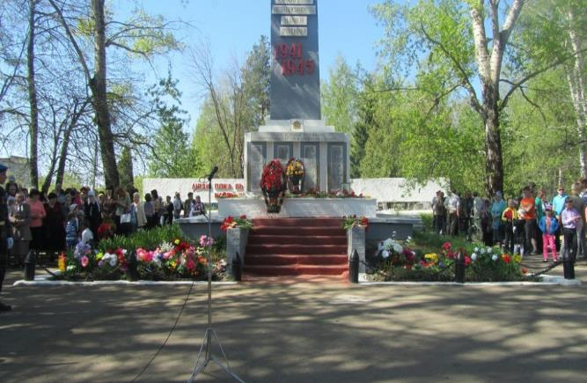
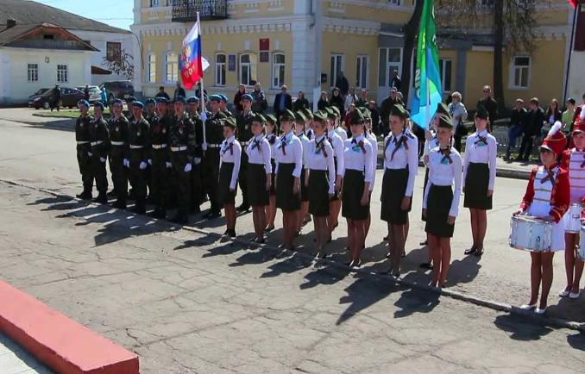
Праздничная торжественная программа на 70-летие Победы в г. Сасово

Slide 9
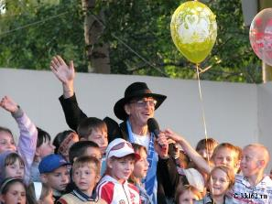
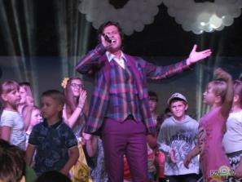
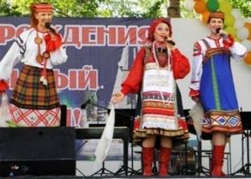
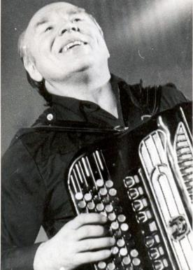
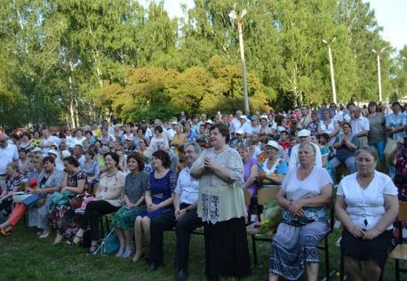
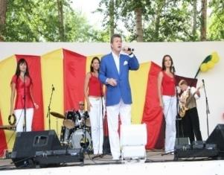
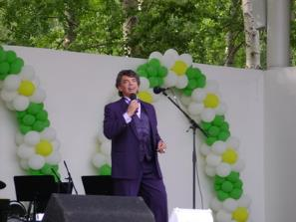
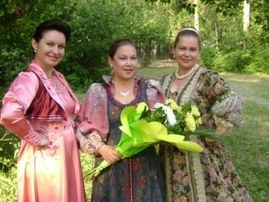
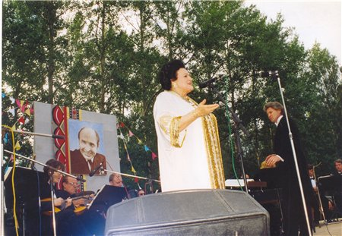
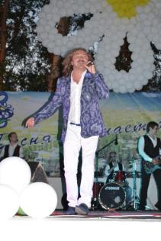
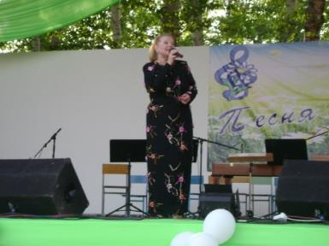
ВСЕРОССИЙСКИЙ ФЕСТИВАЛЬ НАРОДНОГО ТВОРЧЕСТВА, ПОСВЯЩЕННЫЙ КОМПОЗИТОРУ А.П.АВЕРКИНУ.

Slide 10
Рок – фестиваль «Макушка лета».

Slide 11
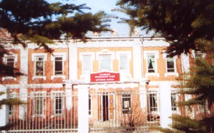
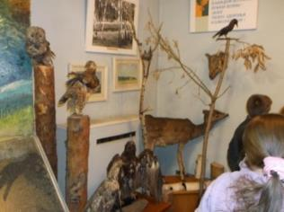
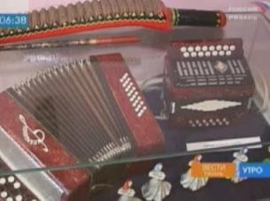
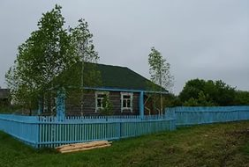
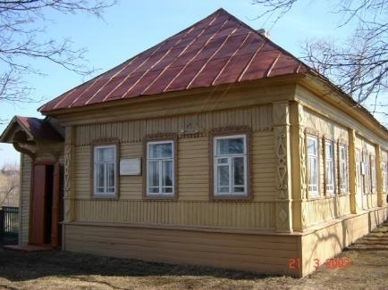
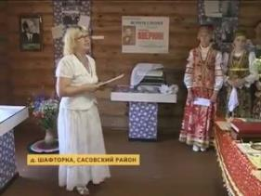
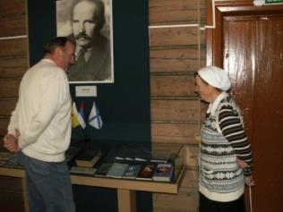
Краеведческий музей с отделами
- музей русской песни им. А.П.Аверкина
- Дом-музей композитора А.П. Аверкина (д.Шафторка)
- Дом-музей писателя А.С. Новикова – Прибоя (с.Матвеевское)

Slide 12
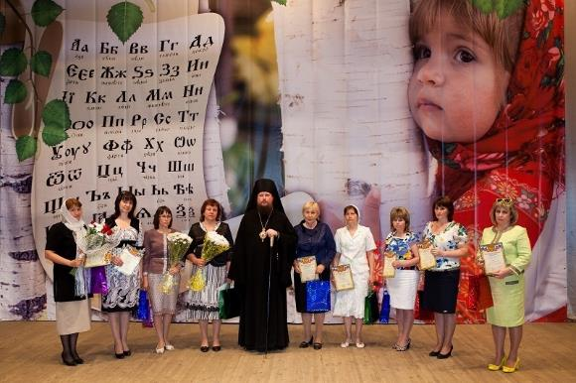
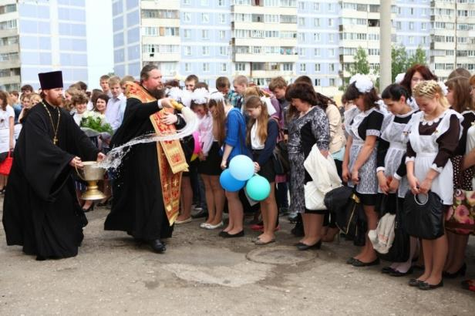
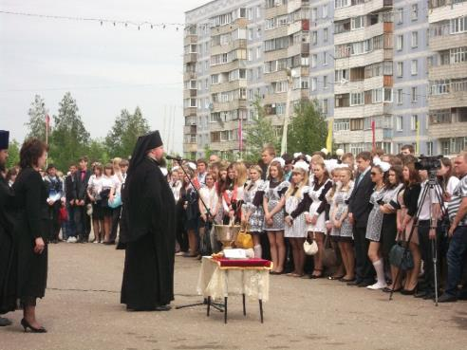
Празднование дня славянской письменности
По традиции епископ Касимовский и Сасовский Дионисий в день славянской письменности приезжает на праздник и благословляет учеников на сдачу экзаменов.

Slide 13
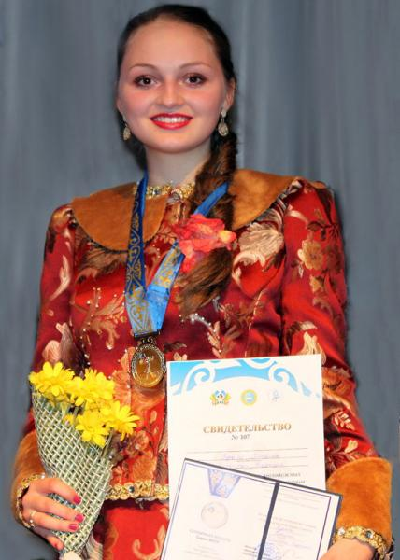
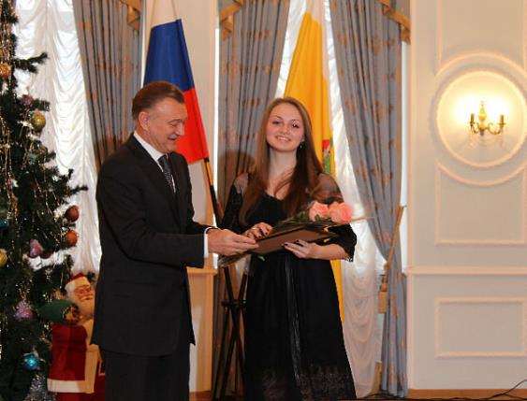
Призеры международных Дельфийских игр
Губернатор Рязанской области Олег Ковалев и Татьяна Тураева
2011 г. - Золотая медаль Татьяна Тураева
2012 г.– Серебряная медаль Татьяна Тураева
2013 г. - Серебряная медаль Анастасия Мигуль

Slide 14
Член союза писателей россии
Хомяков В.А.Творческим пиком стали книги его произведений последних лет, выпущенные при поддержке главы города Сасово Евгении Рубцовой: «Кремлевский вал», «Владыка», «Державный день». На стихи поэта композиторами Москвы, Рязани, Сасова написано более полусотен песен. Он автор текстов гимнов города Сасово и Сасовского района.В этом году отметил свое 60-летие и выпустил новый сборник стихов. Руководитель поэтического клуба «Первая строка», удостоен премии губернатора Рязанской области, премии имени Александра Аверкина, званий лауреата Международного литературного конкурса имени Андрея Платонова; всероссийских конкурсов: имени Сергея Есенина, имени Николая Рубцова, Издательского дома «Провинция»; областных конкурсов: имени Якова Полонского, «Спасибо тебе, солдат!», «Хрустальный журавль», «Моя Россия», «Слава победителям!»; городских конкурсов: «Человек года», «Ярмарка талантов». Член Союза писателей России Владимир Хомяков награжден муниципальной медалью «За усердие во славу города Сасово» и губернаторским знаком «За усердие», удостоен звания «Почетный гражданин города Сасово».

Slide 15
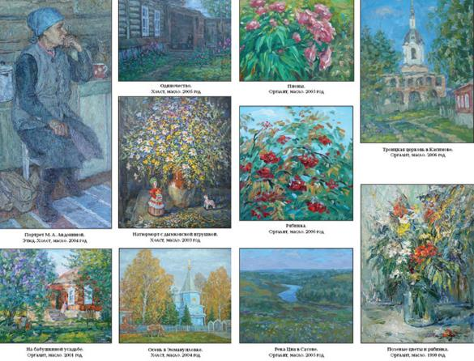
Члены Союза художников России
Член Союза художников России и Международной ассоциации изобразительных искусств АИАП ЮНЕСКО Александр Александрович Трухин. Первые персональные выставки А. А. Трухина состоялись в Сасовском краеведческом музее (1993) и в Рязанском музее молодежного движения (1996). Он - постоянный участник областных выставок. Его картины экспонировались на региональных и всероссийских показах, а также за рубежом: во Франции (2002, 2004) и в Германии (2005, персональная выставка в городе Мюнстере). Произведения художника находятся в музеях Рязанской области, в частных коллекциях России, Франции, Германии, США, Италии, Японии, Польши, Хорватии, Финляндии, Южной Кореи.

Slide 16
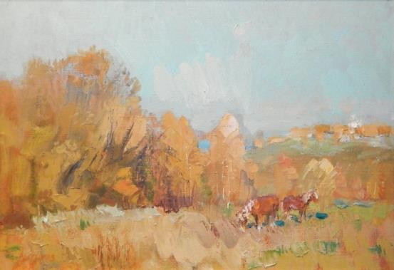
Михаил Владимирович Рытьков — живописец, член Союза художников России, один из ведущих директоров детских художественных школ Рязанской области. Произведения художника находятся в Рязанском государственном областном художественном музее им. И. П. Пожалостина, Касимовском краеведческом музее, Сасовском краеведческом музее, государственных и частных коллекциях в нашей стране и за рубежом. Михаил Владимирович — лауреат творческих конкурсов «Моя Россия», «Маэстро». В 2001, 2005 годах «За успехи в творчестве и содействие развитию изобразительного искусства России», «За успешное участие во II Всероссийской художественной выставке «ВОЗРОЖДЕНИЕ» награжден дипломами Союза Художников России.
«Заслуженный работник культуры Российской Федерации»

Slide 17
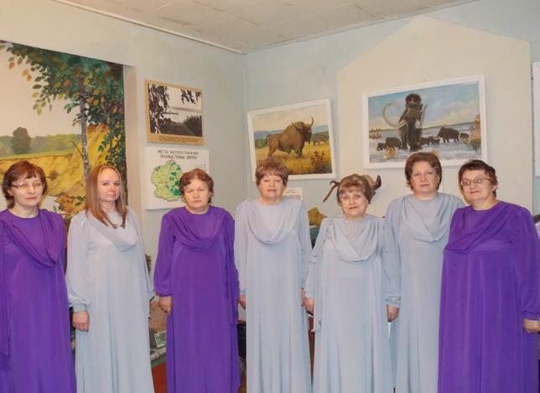
Первым директором Сасовской музыкальной школы была Маркина Л.И. - заслуженный работник культуры РФ, которая возглавляла ее 41 год. Сейчас под ее руководством работает вокальная группа «Ивушка», где занимаются хоровым пением люди пенсионного возраста.

Slide 18
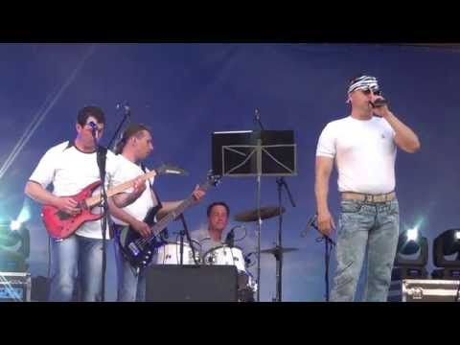
Народные Коллективы
«звонница»
Виа «РОК - Альянс»
ВИА «Визит»

Slide 19
Образцовый любительский художественный коллектив «Субботея» и Прохор Шаляпин
Хор ветеранов имени А.П.Аверкина

Slide 20
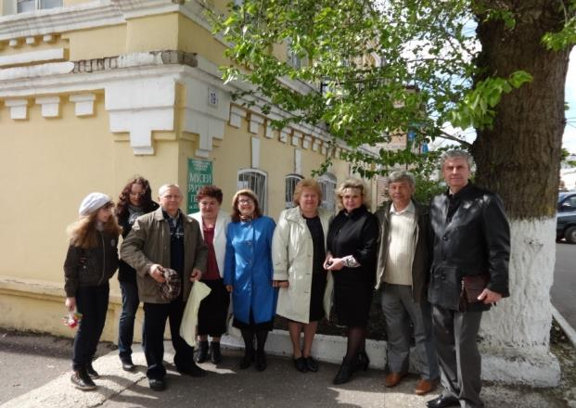
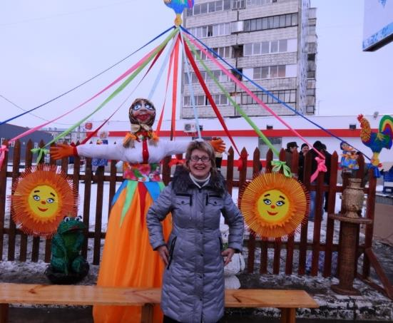
Масленица
Слет Дедов Морозов Встреча Родственников Макарова Н.Ф.
в сасово
700 – летие Сергия Радонежского

Slide 21
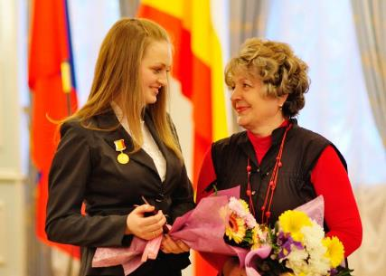
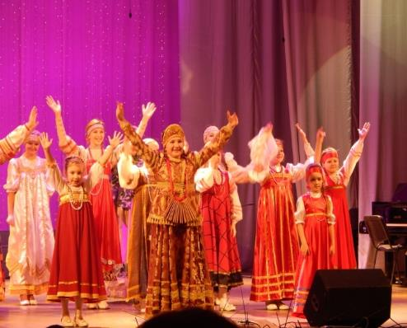
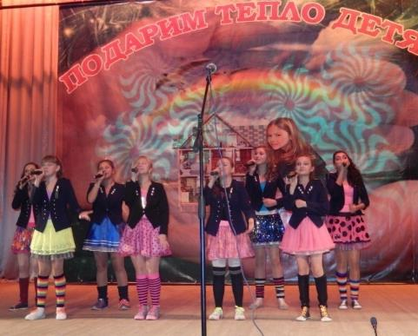
Муниципальный культурный центр
- Руководитель Образцового любительского художественного коллектива«Субботея», музыкального коллектива «Трио Девчата», ансамбля «Зажигай – Наталья Ашманова и победитель дельфийских игр – Татьяна Тураева.
- Образцовый любительский художественный коллектив «Субботея»
- музыкальный коллектив«Три Девчата»
- ансамбль «Зажигай»

Slide 22
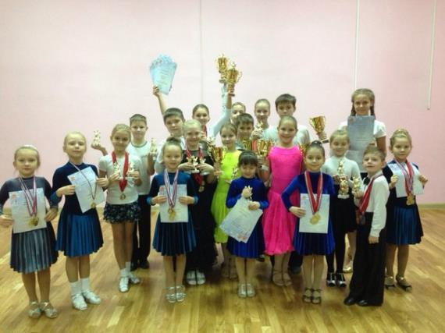
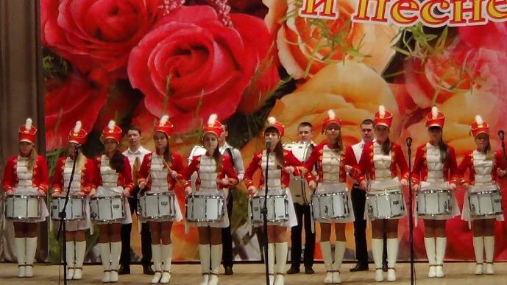
Театральная студия «Феникс»
Ансамбль барабанщиков «Акценты» Танцевальная студия «Креатив»

Slide 23
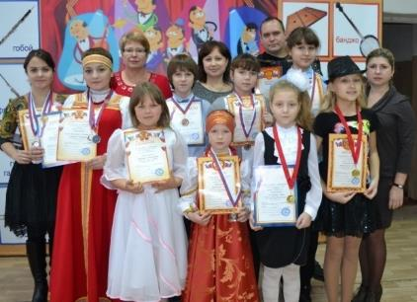
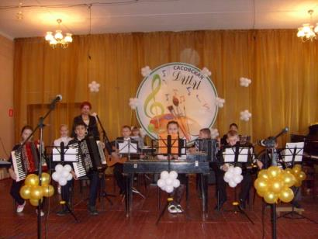
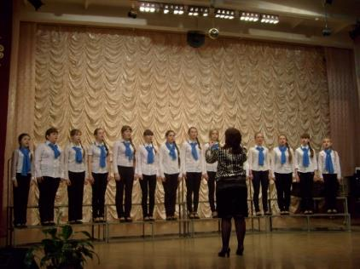
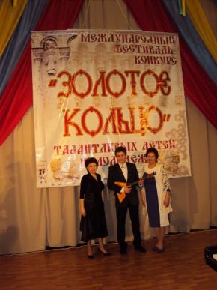
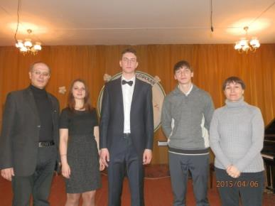
Детская школа искусств
-Участие в международном молодежном конкурсе-фестивале «Я артист»
- Владислав Айрапетян на международном фестивале-конкурсе «Золотое кольцо»,
был удостоен премии Президента РФ
- межрегиональный конкурс пианистов им. Сергея Мартынова «Путь к совершенству»
- приезд с концертом в ДШИ студентов Рязанского музыкального колледжа им.Братьев Пироговых
- оркестр баянов и аккордеонистов «Юность»
- хор старшеклассников
- конкурс среди дошкольных учреждений «Музыкальная капель»
- фольклорный ансамбль Веретенце»

Slide 24
Краеведческий музей
-Вечер искусств в музее
-Выставка Сергея Глебушкина
-Интермузей 2013
-Литературно-музыкальный конкурс Забавушка
-Музейная программа Сасово купеческое
-Музейный конкурс Песня в мире культуры -Конкурс «Зимняя фантазия»
-Открытие года культуры на рязанской земле -Всероссийский Аверкинский фестиваль

Slide 25
библиотека
-конкурс «Чтение – дело семейное»
-день семьи в библиотеке
-литературный вечер «Зов родного слова» -День защиты детей
-негасимый огонь памяти. Встреча с кавалером ордена славы В.М.Шемаровым. -«Забытая война» – семинар
-от очерка в газете к изданию книги -День семьи, любви и верности
-комсомол не просто возраст – комсомол моя судьба -15 Международные научные
-олимпиада – праздник мира, дружбы чтения памяти Н.Федорова
-продленка для учителей -Выездное заседание международных
научных чтений имени Н.Федорова

